Slide 1


G13项目设计报告
李卓楷 彭志恒 郑骥

Slide 2
目 录
01
系统概述
组员评价
06
Contents
02
07
引用文件
系统目标
03
总体设计
04
详细设计
05
会议纪要

Slide 3
01
系统概述

Slide 4
系统概述
“黄金矿工致敬版”微信小程序是一款能够在微信上游玩的益智类小游戏，它类似“消除星星“那样，关卡无限，随着关卡的深入，难度越来越大。该游戏适合10岁以上的游戏玩家游玩。

Slide 5
02
系统目标

Slide 6



系统目标
开发目的
最终目标
主要功能
“黄金矿工致敬版”小程序是为了在完成作业需求的同时，实现在除了网页外的微信小程序上也能游玩到黄金矿工类型小游戏而开发的。
它的最终目标就是能够在微信小程序上搜索到，并且畅快游玩。但是该项目现在还存在技术上的不足，可能会使部分额外功能没法实现，有待解决。
该项目的主要功能就是通过游玩这款游戏来实现放松身心，老玩家还能体验到之前玩这类游戏时的心情。

Slide 7
03
总体设计

Slide 8
可选择的方案
方案一：采用微信开发者工具直接开发
但功能不全，还得重新学。 ×
方案二：采用java语言直接编写
虽然代码是会一点，但难学，不如下面方案。×
方案三：采用unity制作
虽然啥都不会，但是功能完备，教学资源丰富。 √

Slide 9
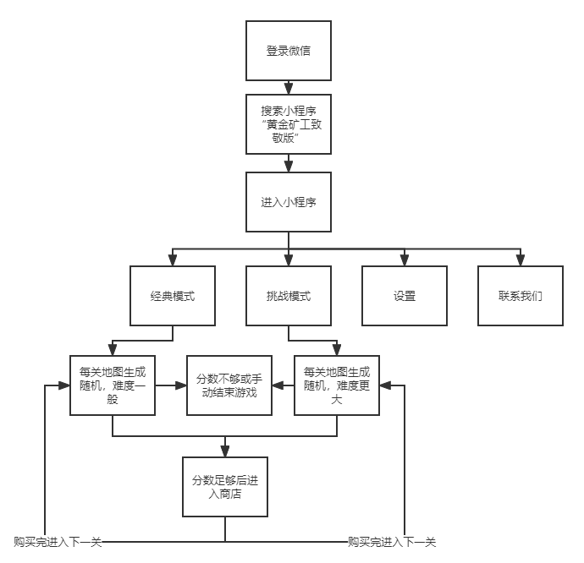
系统流程图

Slide 10
模块分解
作为一款游戏，我们将我们的小程序分为了3大模块：游戏模块、设置模块、联系模块。
其中游戏模块包含游戏的具体操作和一个商店子模块。
设置模块和联系模块则在小程序最开始的主页上实现。

Slide 11
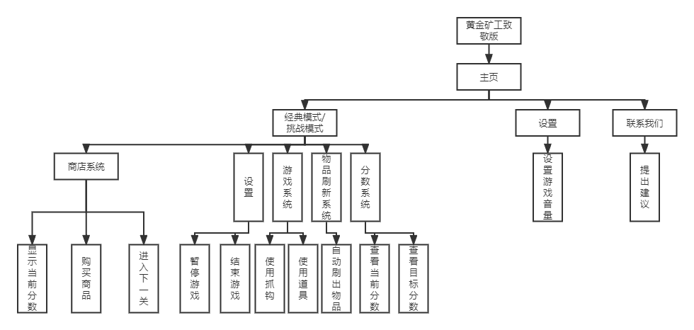
HIPO图

Slide 12
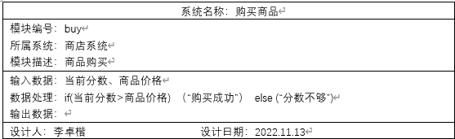
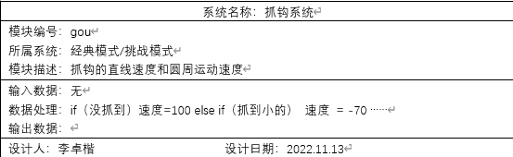
HIPO图

Slide 13
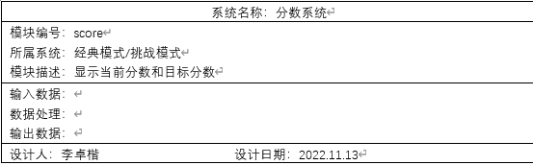
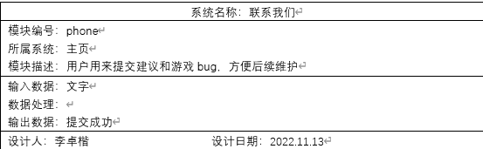
HIPO图

Slide 14
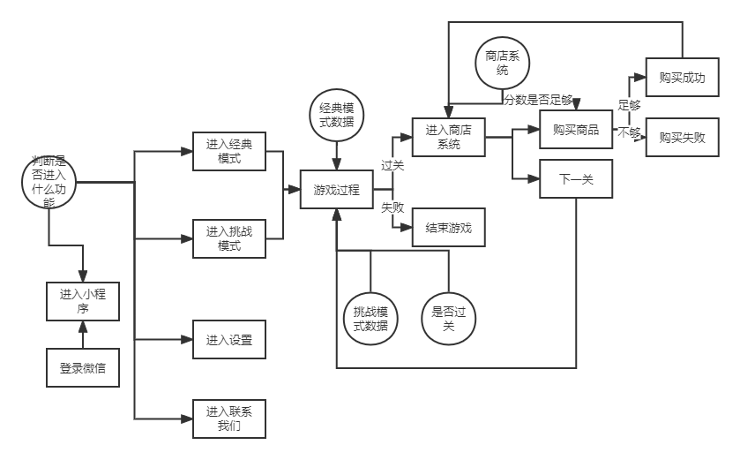
业务流程图

Slide 15
04
详细设计

Slide 16
界面设计
拥有四大界面：主页、游戏界面、商店界面、过场界面、结束界面
子界面有：设置界面
主页上拥有游戏的背景图片、经典模式、挑战模式、设置和联系我们四个按钮，让用户进行点击。
游戏界面中拥有人物、道具、物品、分数和剩余时间。其中人物、分数、道具、剩余时间在界面上层，下层则均是物品。玩家可以在一定的时间内操控人物手中自动左右摇摆的钩子抓取下面的物品，获得分数。
商店界面则包含当前分数、四个道具及价格还有进入下一关的选项。玩家可以消耗分数购买道具进入下一关进行使用。
结束界面则包含返回主页、退出游戏和“游戏结束“的标识。

Slide 17
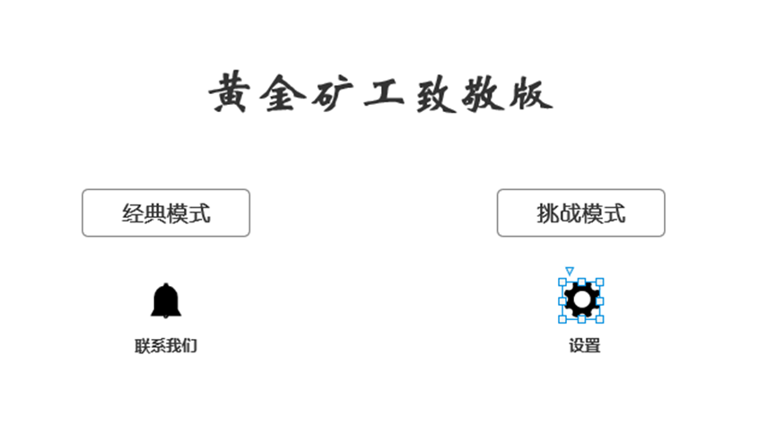
界面设计

Slide 18
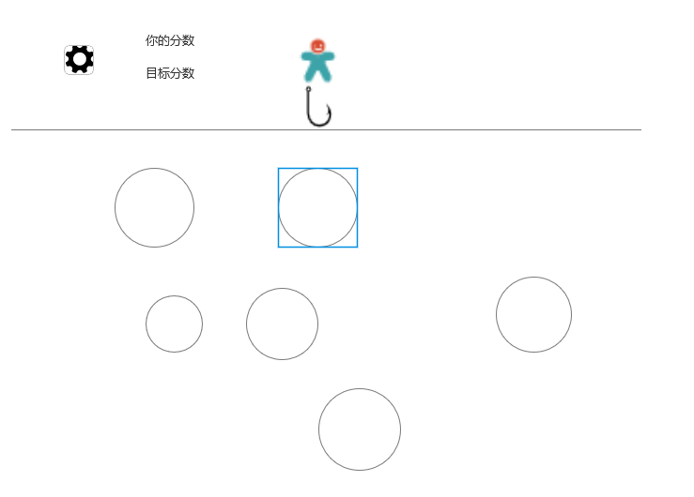
界面设计

Slide 19
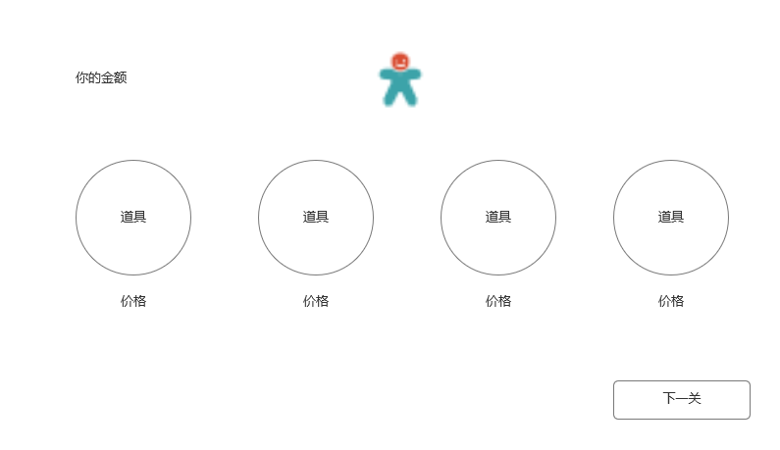
界面设计

Slide 20
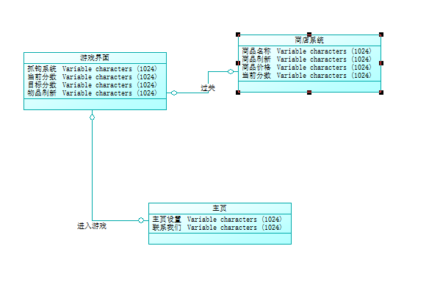
数据库设计

Slide 21
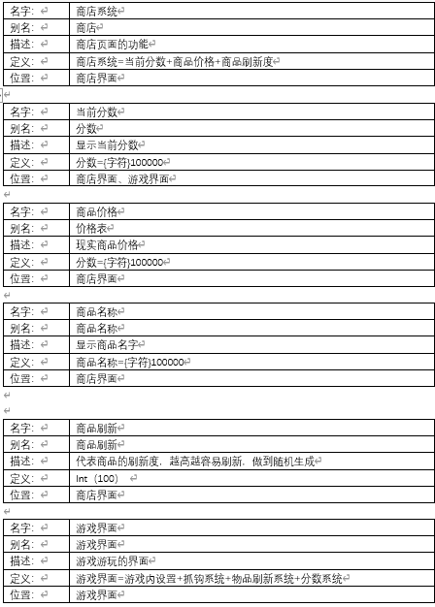
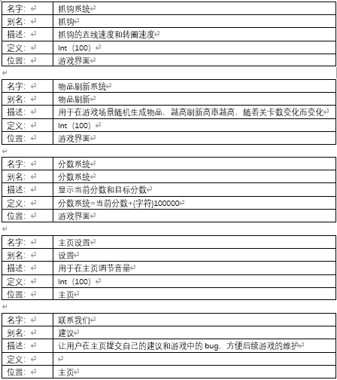
数据字典

Slide 22
关键算法设计
我们小程序关键技术是roglike。特点是关卡无限，并且难度逐渐提高、道具和物品都具有随机性。
缺少了这个技术游戏会变得无趣，难点就在于有点难以实现，但是能够找到相关算法的讲解。
解决方案是通过在一个场景中分为上下两层，上层为角色，下层为矿井。矿井中的东西根据关卡的难易程度改变刷新率和位置，然后关卡结束后改变刷新率，在相同场景的不同位置实现物品的刷新，但是会有上限值，不会出现道具溢出场景的问题。

Slide 23
PDL
抓钩算法
Begin 发射抓钩
检查是否喝了药水
If 喝了 then 速度speed*65 发射
Else 没喝 速度 speed*50 发射
If 抓到了
If 抓到的是重物 then -0.1*speed 收回
If 抓到的是小重物 then -0.2*speed 收回
If 抓到的是中型物 then -0.3*speed 收回
If 抓到的是小型物 then -0.4*speed 收回
Else 没抓到 -.2*speed 收回
End 发射抓钩
关卡生成算法
Begin 生成关卡
If关卡数<=3 then 复杂度为1 在场景里生成大小矿物 物品总量等级=1 共计10个物品
Else if 关卡数<=6 then 复杂度为2 在场景里生成大小矿物和道具袋 物品总量等级=2 共计12个物品
Else 复杂数为3 在场景里生成大小矿物、道具袋、珍贵矿物、炸弹 物品总量等级=3 共计15个物品
End 生成关卡

Slide 24
05
会议纪要

Slide 25
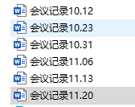
会议纪要
我们小组共计开过6次会议，基本每周进行一次。详系内容见会议记录。

Slide 26
06
组员评价

Slide 27
组员评价
郑骥
彭志恒
李卓楷
负责ppt的制作
82分
负责编写会议纪要
80分
负责详细设计文档的编写、前面文档的修改
90分

Slide 28
07
引用文件

Slide 29
引用文件
1.版权声明：本文为CSDN博主「伯子南」的原创文章，遵循CC 4.0 BY-SA版权协议，转载请附上原文出处链接及本声明。
原文链接：https://blog.csdn.net/qq_34577234/article/details/125887472
2.【用1000个bug来还原黄金矿工!#4】 https://www.bilibili.com/video/BV1bQ4y1y7x3?share_source=copy_web&vd_source=c80b18c3a9ff417a253b4c397375da90
3.GB856T--88
4.【Unity如何开发微信小程序（小游戏）？】
https://www.bilibili.com/video/BV1LG41177yf?share_source=copy_web&vd_source=c80b18c3a9ff417a253b4c397375da90
5. 【Unity独立游戏开发基础入门全流程(2D)】
https://www.bilibili.com/video/BV1F3411Y72v?share_source=copy_web&vd_source=c80b18c3a9ff417a253b4c397375da90

Slide 30
THANK YOU

